Slide 1
企业信息关联挖掘及知识图谱构建
——以利用lda算法对专利信息表格的主题挖掘与关键词抽取为例
汇报人：尤浩文（实习生，北京理工大学计算机硕士研究生）

Slide 2
知识图谱概述
定义：表示实体间的结构化关系，由实体、关系和语义描述组成。知识图谱一般是有向的属性图。
基本数据结构：知识图谱是由实体和关系组成的多关系图，实体和关系分别被视为图的节点和不同类型的边。
以企业和专利信息的知识图谱举例
实体节点：申请人；发明人；企业id；专利名称
关系边：申请、发明

Slide 3
知识图谱构建过程基本框架
1
第三方知识图谱
结构化数据
知识融合
知识推理
属性抽取
半结构化数据
指代消解
关系抽取
质量评估
知识图谱
非结构化数据
实体消歧
实体抽取
本体抽取

Slide 4
企业信息概念内涵
1.企业概况：包括企业名称、所在地、行业类别、企业类型、成立时间、注册资本等基本信息。
2.股东信息：包括股东名称、出资额、出资比例、联系方式等。
3.组织架构：包括企业内部组织结构、管理层、员工人数、股东会、董事会等基本信息。
4.财务信息：包括财务报表、销售收入、利润总额、净利润等信息。
5.物资采购：包括主要供应商、采购渠道、物料类别等信息。
6.生产管理：包括生产计划、实际生产量、生产效率、产品质量等方面的信息。
7.销售与客户：包括销售渠道、重要客户、销售收入等信息。
8.研发与知识产权：包括研发项目、专利申请及授权情况等信息。（本次关注）
9.人力资源：包括员工招聘、培训、薪酬福利等基本信息。
10.企业文化与社会责任：包括企业愿景、核心价值观、员工行为规范等信息以及企业在社会责任方面的表现。
11.法律事务：包括企业涉及的法律法规、诉讼仲裁案件等信息。
12.其他信息：包括企业其他重要事项，如投资情况、重要事件等。

Slide 5
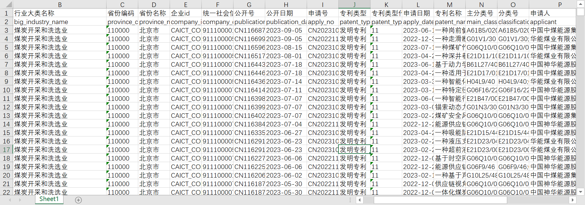
专利表格数据样例展示

Slide 6
表格数据三元组处理流程
短文本数据列：直接作为实体和关系
头实体：使用具有唯一标识类型的实体，如：企业id
关系：能够和其他实体产生关系的表述：如“申请”“发明”
尾实体：与头实体有关系的唯一标识的实体，如“专利号”
长文本数据列：关键词抽取处理后作为实体和关系
关键词抽取：LDA降权:LDA模型的基本思想是，每个文档都是由多个主题混合而成的，而每个主题又是由多个关键词构成的。通过这种方式，LDA可以从大量文档中提取出关键词，并将这些关键词组合成主题。
以下是使用LDA模型提取关键词的基本步骤：
1. 预处理文本数据：这包括去除停用词（如“的”、“和”、“是”等常见词），进行词干提取或词形还原，以及将文本转换为词袋模型。
2. 训练LDA模型：使用预处理后的文本数据训练LDA模型。在训练过程中，您可以设置主题的数量，以及其他参数。
3. 查看结果：训练完成后，您可以查看每个主题的关键词，以及每个文档的主题分布。

Slide 7
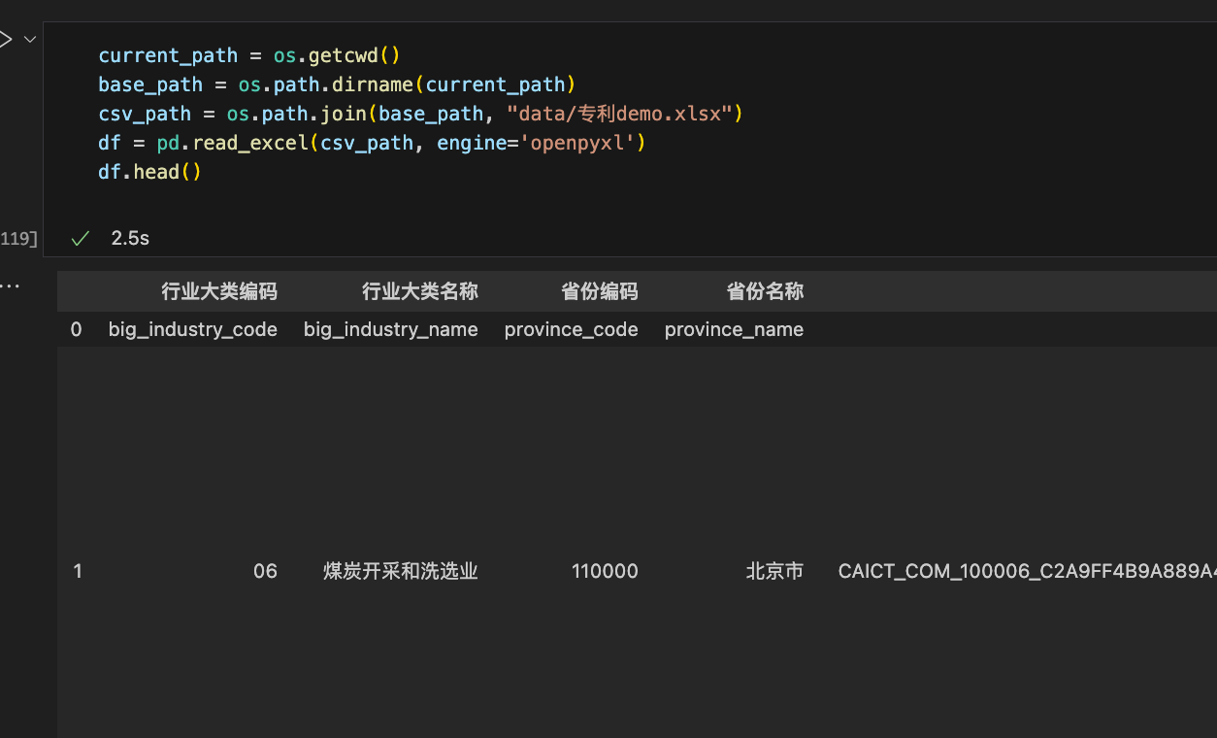
预处理文本数据
图1 读取2.4w条专利数据转化为pandas数据结构，花费2.4秒

Slide 8
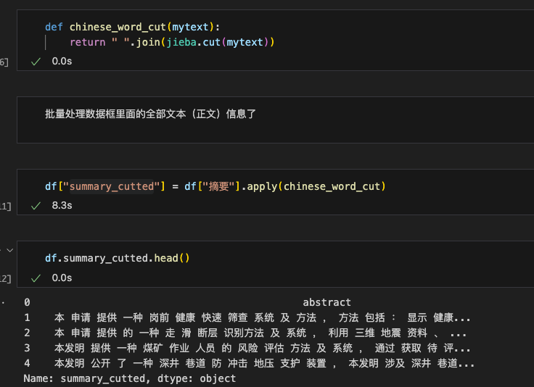
专利摘要分词
图2 专利摘要分词结果：summary_cutted

Slide 9
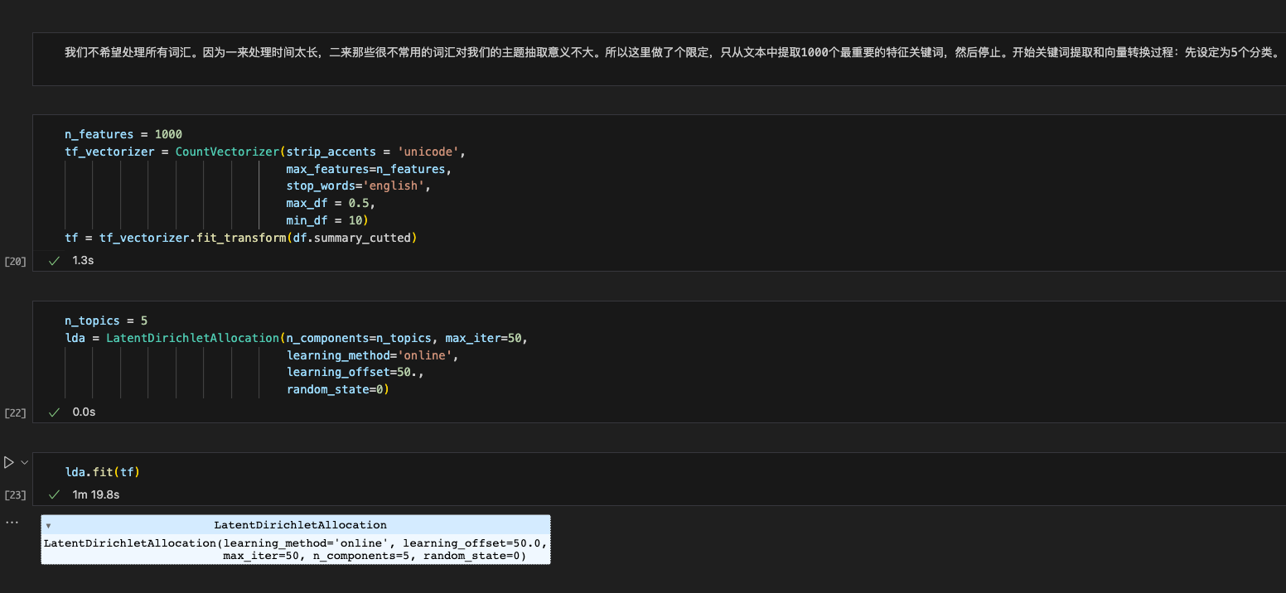
lda主题挖掘
图3 lda.fit过程即使用lda算法寻找主题，图示花费1分20秒

Slide 10
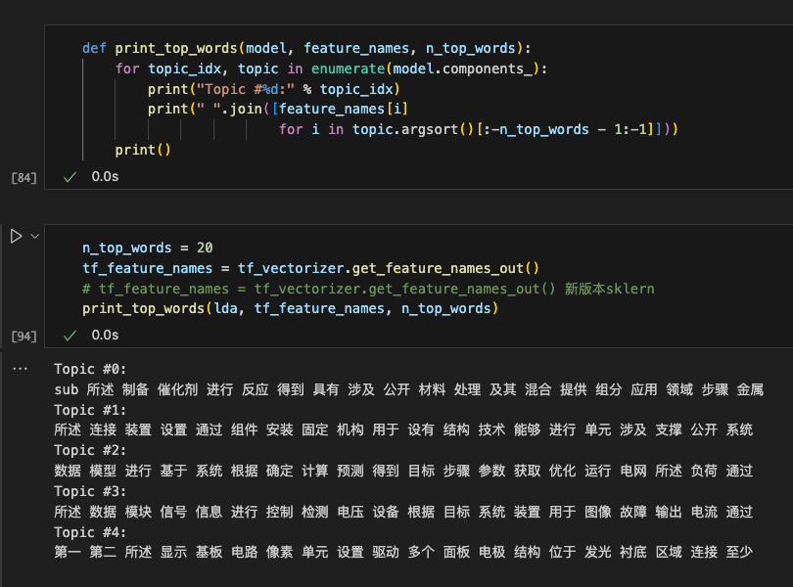
每个主题的关键词表
图4 默认主题数为5，关键词为20

Slide 11
主题数为10的关键词表
Topic #0:进行 步骤 处理 得到 混合 工艺 通过 温度 技术 涉及 电池 分离 气体 生产 产品 采用 所述 加热 领域 制备
Topic #1:所述 连接 设置 装置 组件 安装 固定 机构 通过 设有 支撑 用于 结构 移动 能够 技术 电缆 涉及 驱动 公开
Topic #2:单元 系统 装置 负荷 电力 功率 储能 光伏 线路 运行 监测 控制 机组 发电 调节 通过 管道 新能源 流量 输电
Topic #3:显示 模块 信号 电压 电路 控制 所述 驱动 电流 区域 用于 输出 检测 连接 传感器 开关 输入 模组 提供 电源
Topic #4:第一 第二 所述 基板 像素 设置 多个 面板 电极 结构 位于 衬底 至少 方向 一侧 形成 第三 之间 提供 显示装置
Topic #5:催化剂 反应 所述 金属 制备 加氢 得到 组分 反应器 活性 载体 分子筛 产物 进行 负载 原料 公开 烯烃 催化 氧化
Topic #6:sub 所述 制备 电网 材料 具有 及其 组合 应用 sup 性能 10 涉及 重量 提供 表面 复合 领域 公开 其中
Topic #7:控制 状态 装置 测试 测量 系统 通过 充电 进行 设备 实现 根据 保护 工作 运行 车辆 安全 试验 操作 作业
Topic #8:数据 进行 所述 模型 目标 基于 信息 根据 确定 获取 设备 得到 预测 对应 计算 图像 结果 参数 通过 系统
Topic #9:发光 评价 曲线 模拟 步骤 储层 计算 确定 地层 参数 不同 裂缝 样品 压裂 压力 测井 gif 提供 根据 注入

Slide 12
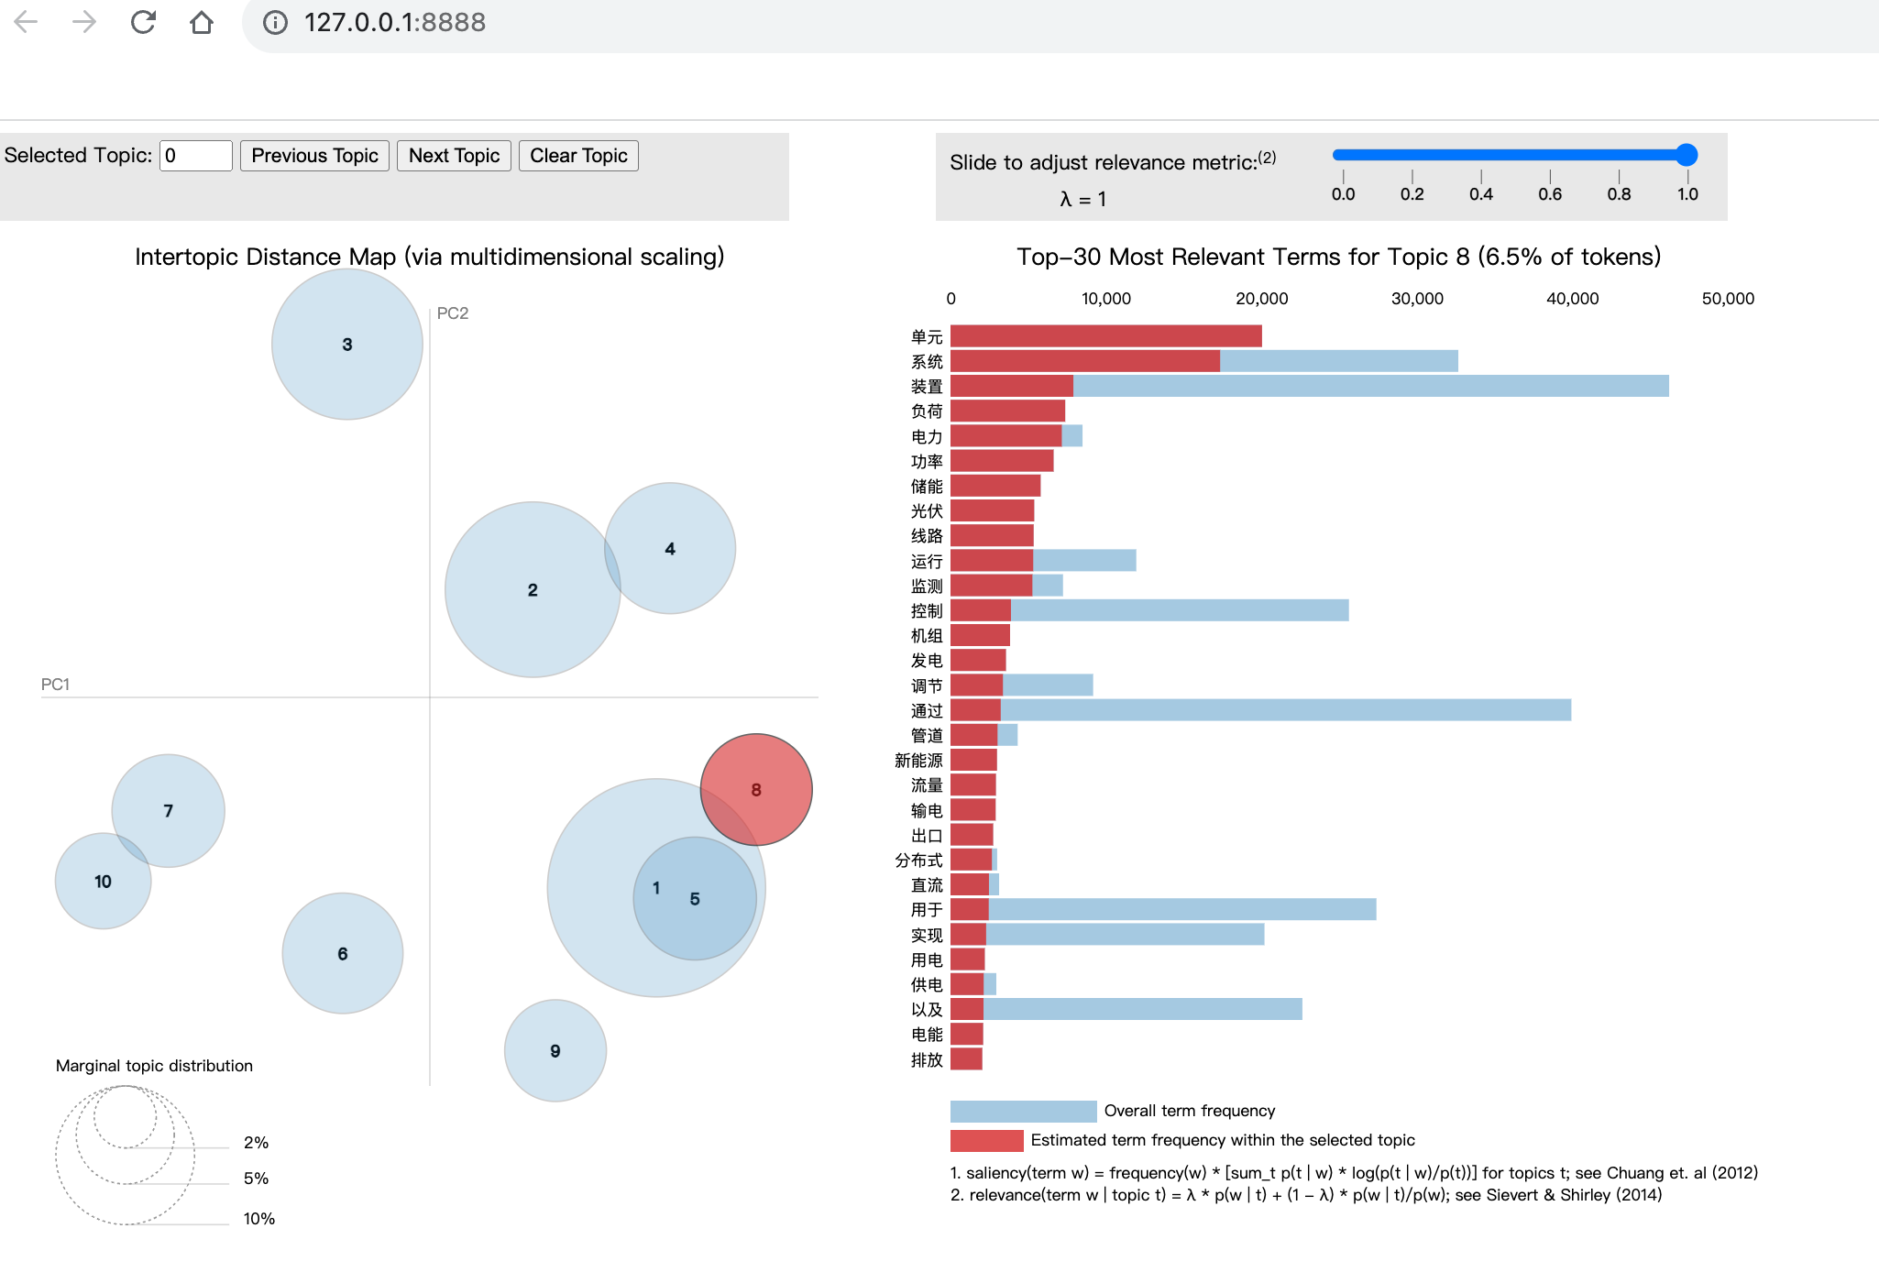
可视化
图5 lda可视化图，左图圆圈表示不同的主题，大小表示主题数量

Slide 13
结论
不论是5个还是10个主题，可能都不是目前的最优的数量选择。你可以根据程序反馈的结果不断尝试。
下一步改进方向：
lda算法优化：需要在此基础上做中文停用词(stop words)去除，提升关键词表的主题特性。
算法替换：继续测试TextRank算法的效果
知识图谱关系补全利用关键词表，增加知识图谱中的三元组：使用摘要对应的关键词找到最契合的主题，找到相似的专利，进行企业关系间的进一步联系

Slide 14
展望：企业间关系知识图谱应用
领导问数：基于模板匹配数据库语句的智能问答
实现路径：问数指令->模版匹配增删改查语句->数据库-返回结果->填充原有问句
流程：
1.识别出问句中的实体：问：中国海洋石油集团有限公司的专利数目？
2.匹配数据库查询语句：
SELECT COUNT(*)
FROM patents
WHERE company_name = '中国海洋石油集团有限公司
3.将数据库查询的结果与问句相互拼接
回答：中国海洋石油集团有限公司的专利数目是6个
企业关联分析：基于lda关键词词表的主题分类

Slide 15
知识图谱相关算法
经典算法及解决问题：
GraphPage算法：优化知识图谱中复杂网络的页面排名和查询效率。
TransE算法：通过学习实体之间的关系，提升知识图谱的关联性和查询准确性。
TransR算法：优化知识图谱中实体和关系的嵌入表示，提升关系抽取和推理的准确性

Slide 16
知识图谱研究方向
知识图谱表示学习(KGR)
知识获取和图谱补全(KGC)
时序知识图谱
知识感知应用

Slide 17
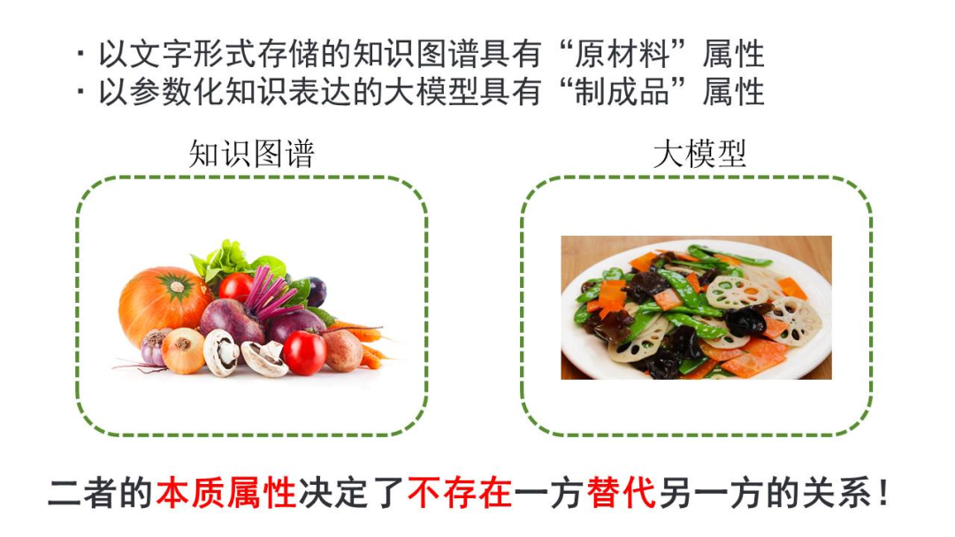
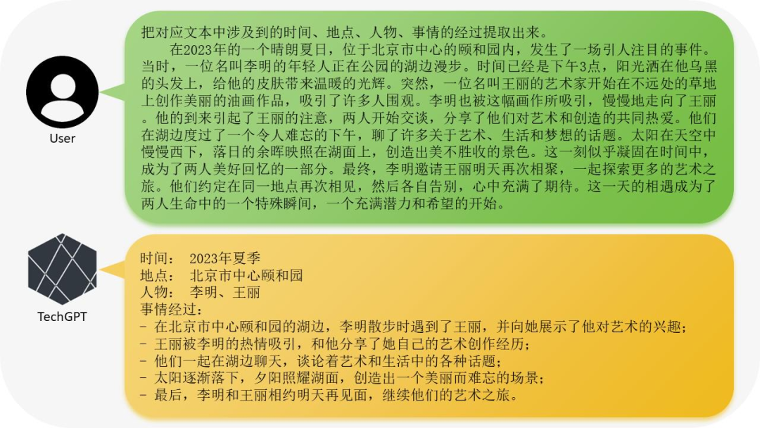
知识图谱与大模型
数据阶段的知识图谱构建及补全：减少人工标注成本
大模型提升知识图谱自然语言理解能力：提升问答流畅性

Slide 18
谢谢 请各位领导批评指正
THANKS

